Slide 1


ỦY BAN NHÂN DÂN QUẬN LONG BIÊN
TRƯỜNG MẦM NON THẠCH CẦU
LĨNH VỰC PHÁT TRIỂN NGÔN NGỮ
THƠ: CÁC CÔ THỢ
GIÁO VIÊN: TRẦN THỊ BÍCH NGỌC
LỨA TUỔI: 3 - 4 TUỔI
NĂM HỌC 2022 - 2023

Slide 2

CÁC CÔ THỢ
BÀI THƠ:

Slide 3
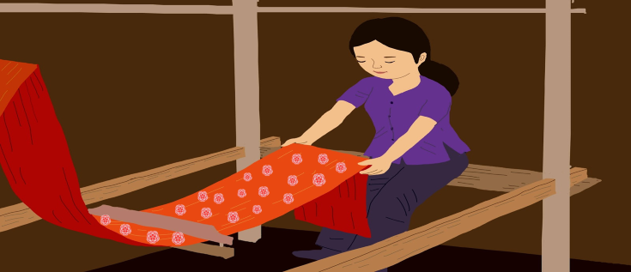

Slide 4


Slide 5



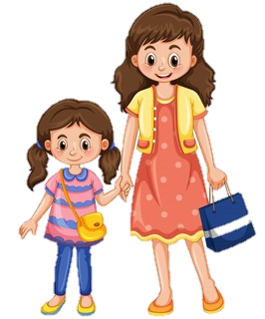

Slide 6




Hãy nhấn kênh để không bỏ lỡ Bài thơ – Câu chuyện mới.
Hãy nhấn nếu bạn thấy hữu ích!

